Slide 1
Сервис чат
Выполнил студент первого курса специальности ПС Романов Илья Владимирович.

Slide 2
Идея
Создание chat-room для общения группы лиц.
Notes:
Раздумывая о том, что должен представлять из себя сервис-чат. Первой же ассоциацией для меня было создание чат комнаты для общения множества человек. К тому же, реализация чата является неотъемлимой частью множества сервисов. Поэтому, чтобы получить опыт в разработке похожих сервисов, я решил остановиться именно на этом.

Slide 3
Как это реализовать?
Notes:
Что же нам требуется? Нам нужна структура, которая будет выводить сообщения как только пользователь что-либо ввел в поле ввода. При этом сообщения должны выводиться сразу, без перезагрузки страницы.

Slide 4
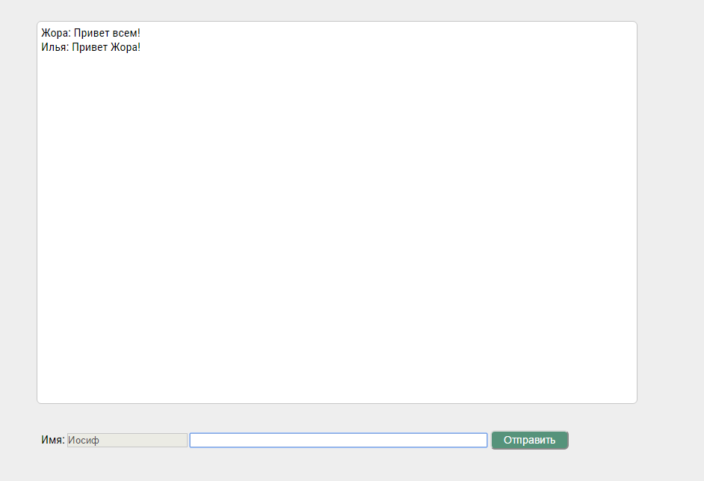
Обновление чата каждые 2 секунды
(AJAX запрос)
База данных
Notes:
Я приступил к разработке плана. У меня получилось следующее (рисунок). Как показано на рисунке, по клику на кнопку «Отправить» данные формы отправляются в базу данных (клик на стрелку покажет код). Помимо этого, каждые 2 секунды происходит AJAX запрос к базе данных, который так же взаимодействует с окном вывода сообщений. (все стрелки кликабельны, у красных – ссылка идентична)

Slide 5
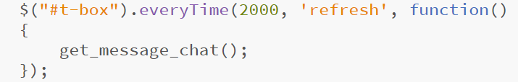
Notes:
Для того чтобы реализовать обновление на каждые 2 секунды я использовал jquery.timers, а конкретно метод everyTime.

Slide 6
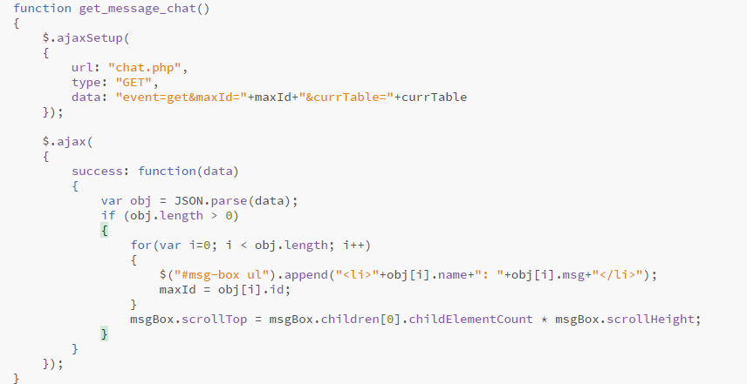
Notes:
Функция добавления новых сообщений ориентируется на id последнего сообщения, она выводит лишь те сообщения, id которого больше id сообщения, выведеного на экране.

Slide 7
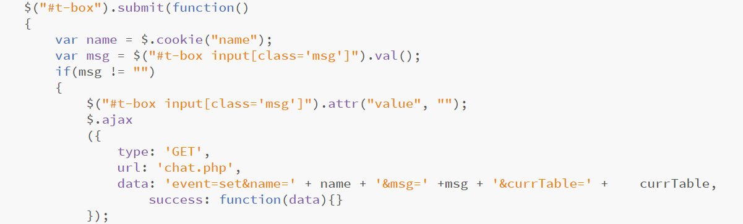
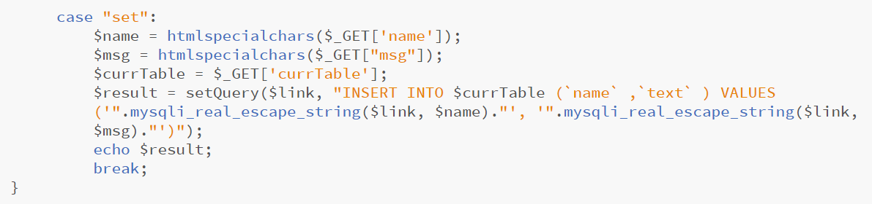

Slide 8
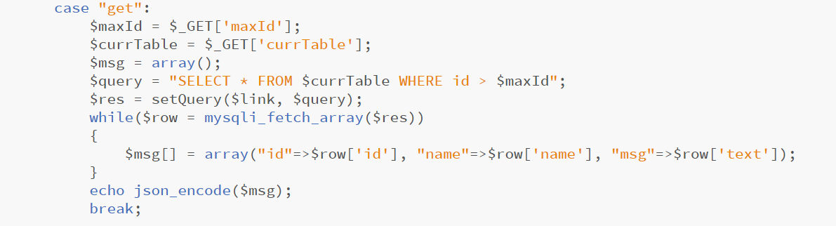

Slide 9
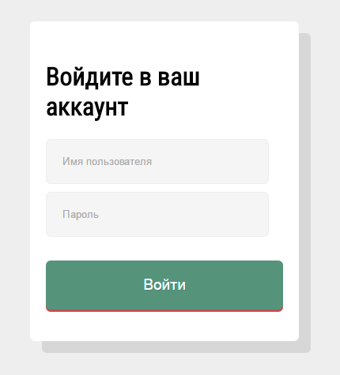
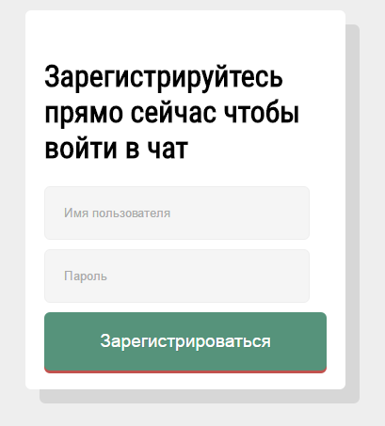
Отправка сообщений по имени пользователя
Проверка на наличие в БД
База данных
Notes:
Далее я приступил к системе авторизации пользователя. (Кликабельны все стрелки (двойные идентичны))

Slide 10
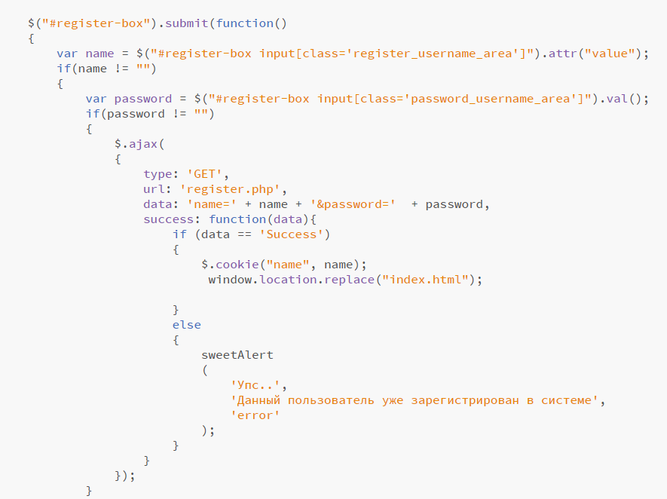
PHP код

Slide 11
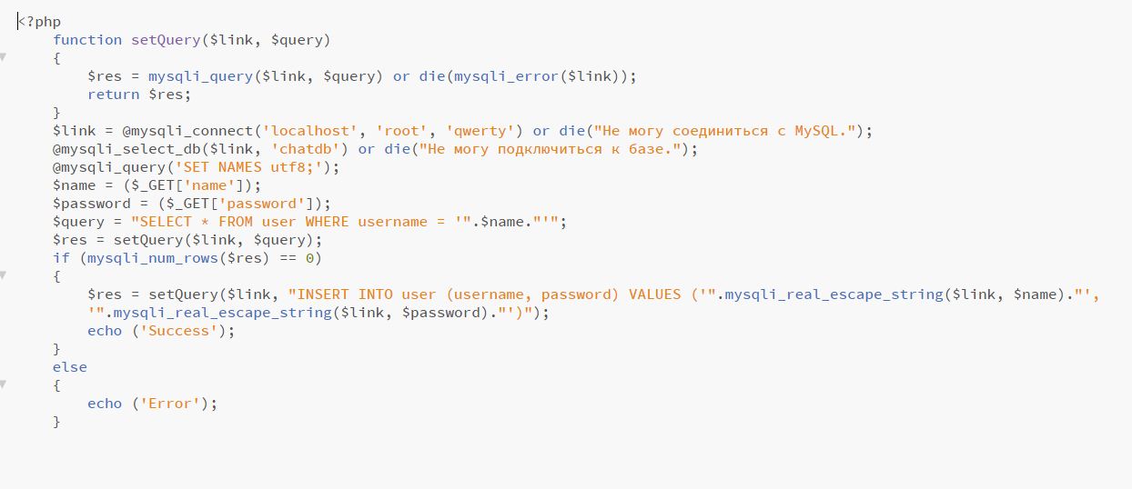

Slide 12
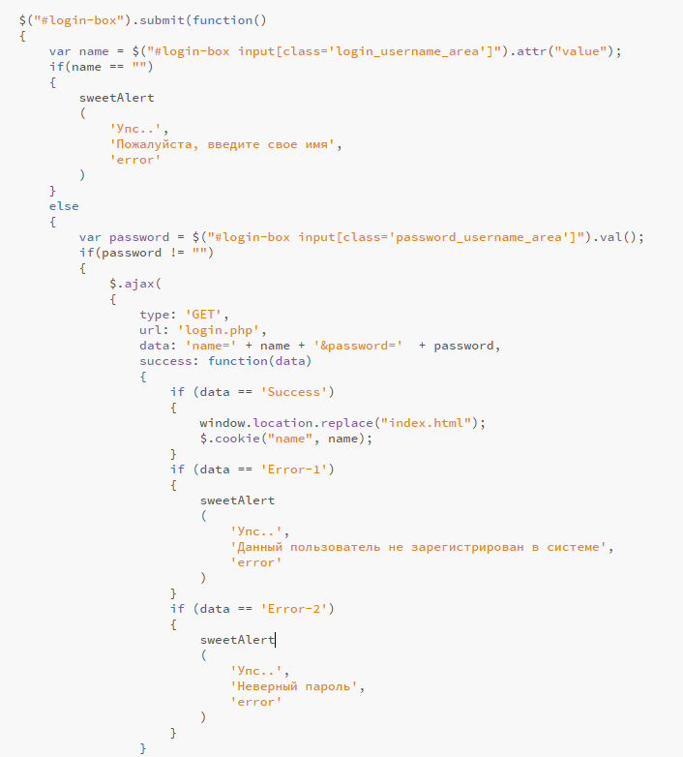

Slide 13
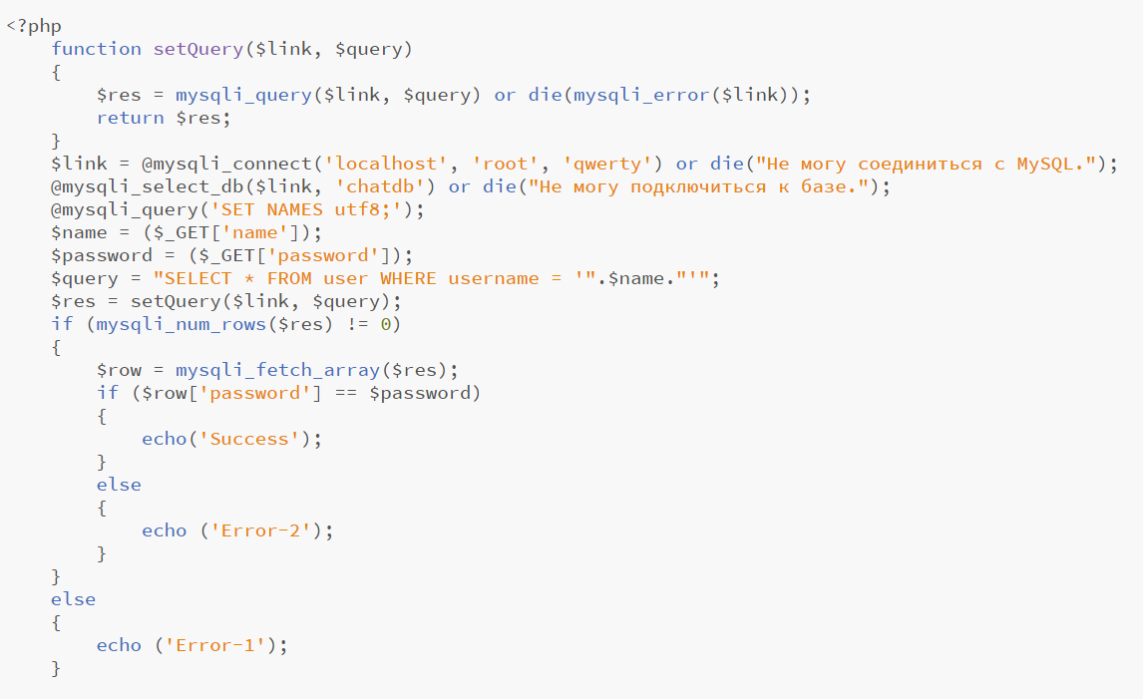

Slide 14
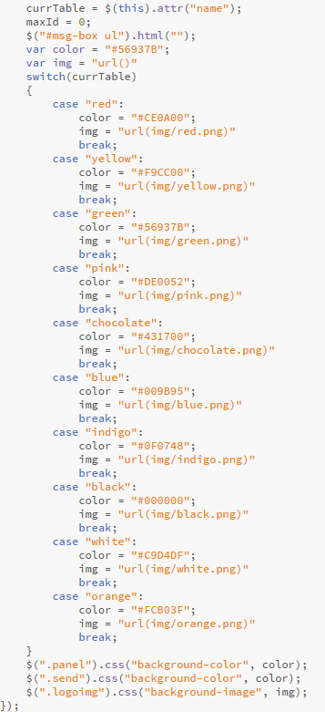
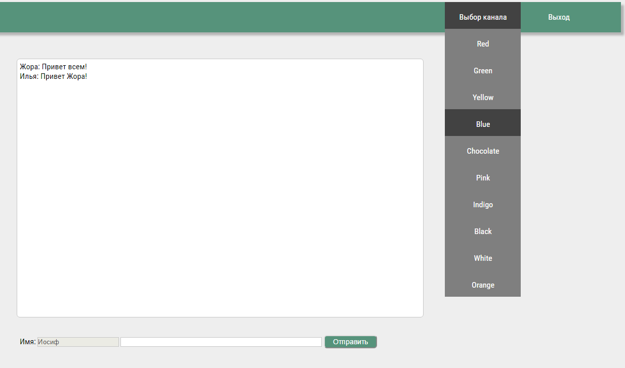
Переключение между каналами
Notes:
Переключение между каналами осуществляется через отдельные таблицы базы данных. Помимо этого, с помощью конструкции switch-case созданы различные стилевые оформления и иконки.

Slide 15
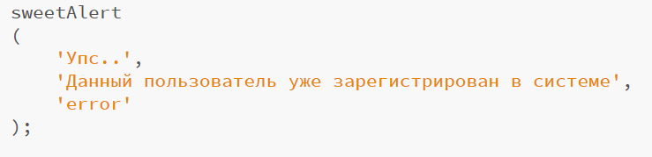
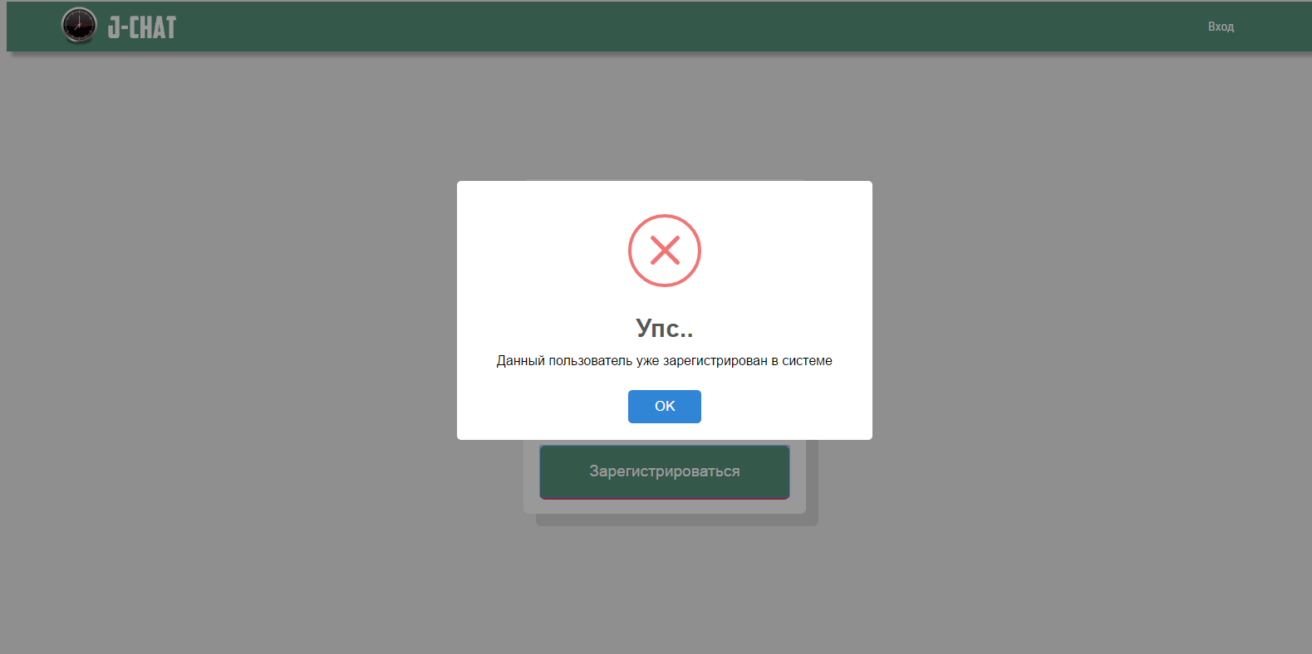
Замена alert
Notes:
Надоедливые и пугающие сообщения javascript я заменил используя sweetalert2.min.js.

Slide 16
Перспектива
Реализация приватного чата
Notes:
Реализовать систему так, чтобы базы данных могли создаваться сами – очень нужное умение, которое может понадобиться в дальнейшем, именно поэтому реализация приватного чата находится в перспективе данного сервиса.

Slide 17
Спасибо за внимание!

